Slide 1
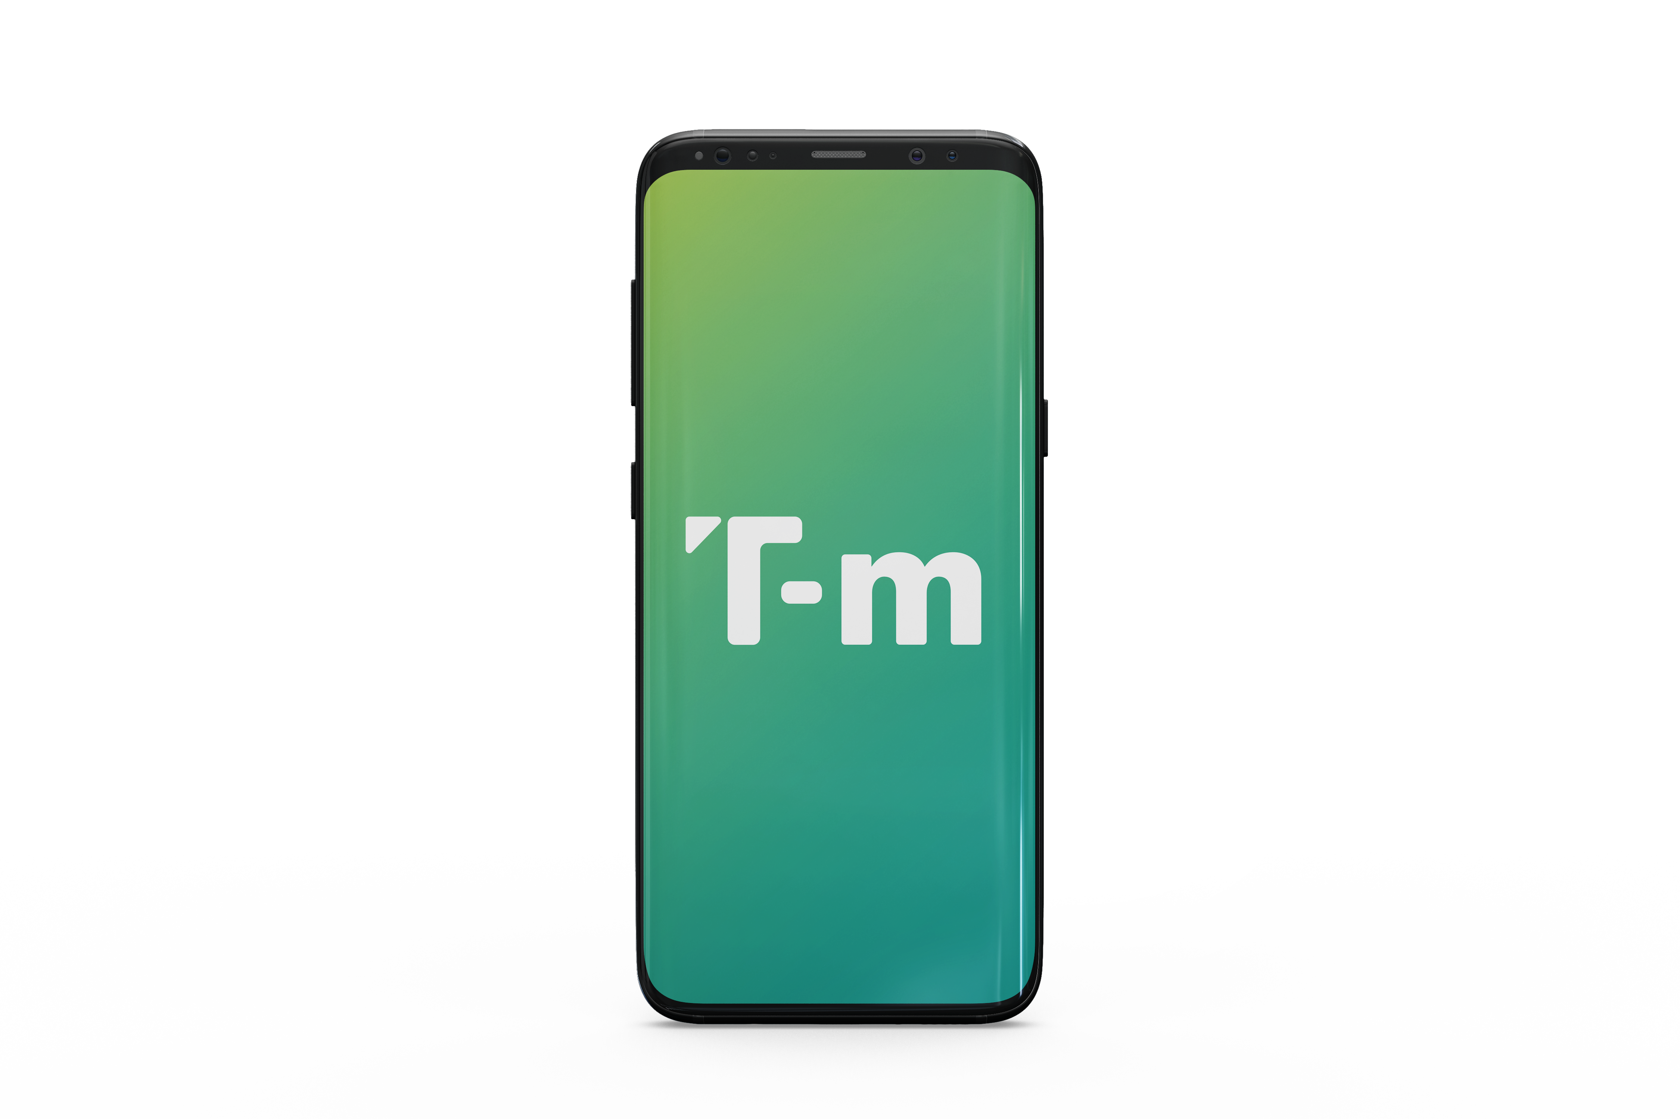
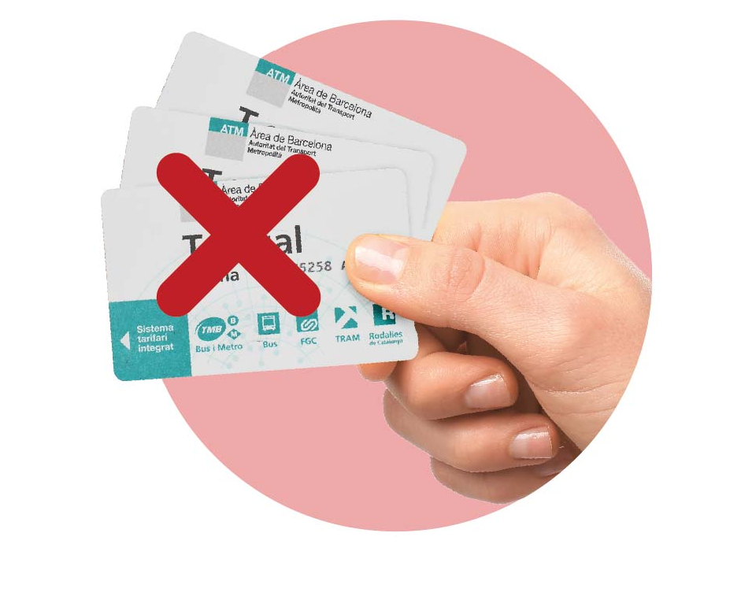
Canvis en la manera de viatjar en transport públic:
Aviat, només amb la T-mobilitat
Dossier de premsa
14/09/2023

Slide 2
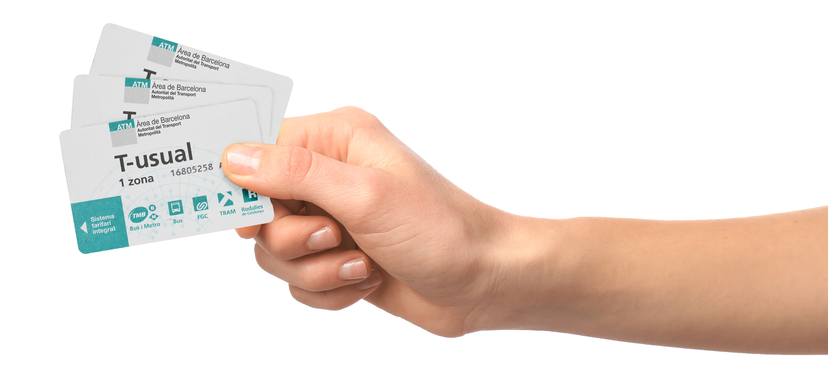
Dossier de premsa
14 de setembre de 2023
Quins canvis arriben?
Aviat es deixaran de vendre els títols integrats com els coneixem, de cartró amb banda magnètica, i aquests passaran a estar disponibles només amb T-mobilitat (mòbil, PVC i cartró).
Títols afectats: T-usual, T-casual, T-grup, T-familiar
Exemples de suports T-mobilitat
Les persones usuàries podran seguir viatjant amb les targetes de cartró antigues que tinguin fins que aquestes *caduquin.
*Els títols comprats el 2023 seran vàlids fins el 15 de gener de 2024.

Slide 3
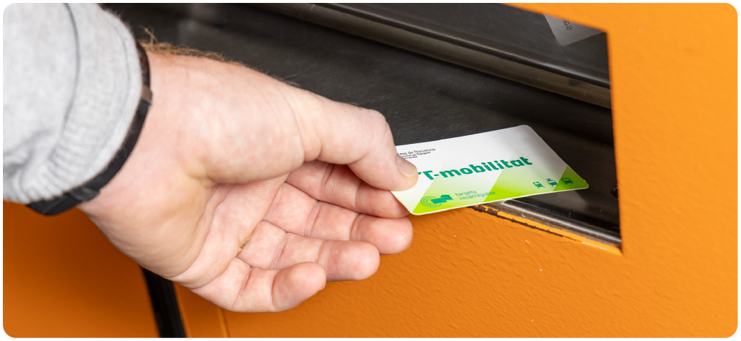
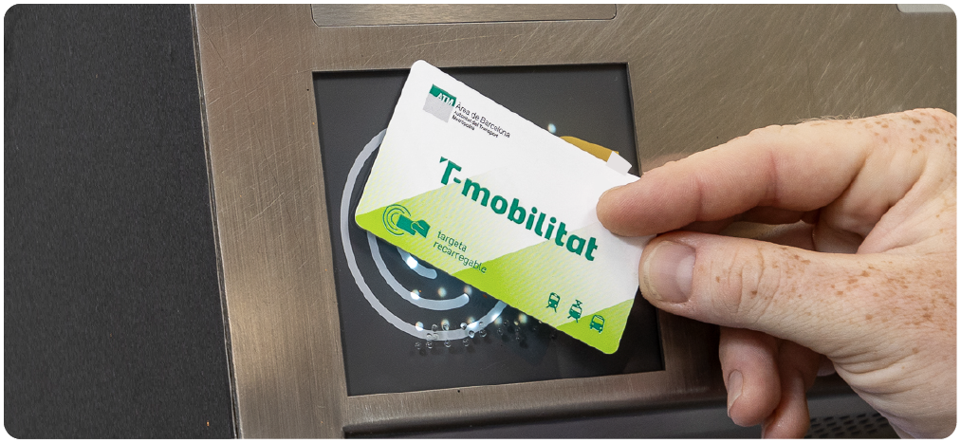
Dossier de premsa
14 de setembre de 2023
Una targeta de cartró anònima que es pot comprar al moment
La targeta és de cartró, però sense contacte, i es posarà en funcionament aviat.
Recarregable, només d’un tipus de títol cada cop
Títols que permet: T-casual, T-familiar i T-grup
Es podrà comprar inicialment a màquines d’autovenda i, més endavant, també a punts de venda autoritzats.
No requereix cap registre ni tràmit previ.
No té avantatges com la recuperació de viatges en cas de pèrdua, a diferència de la targeta registrada digitalment.
Cost: 0,50€ (sumat al cost del propi títol).
Recollida de títol comprat en màquina d’autovenda.
Recàrrega de títol en màquina d’autovenda.

Slide 4
Dossier de premsa
14 de setembre de 2023
La T-usual, també en cartró T-mobilitat
La T-usual també es deixarà de vendre en cartró magnètic. Aquest serà l’únic abonament que estarà disponible en aquest format.
Serà una targeta específica per a aquest títol, recarregable però en el qual només s’hi podrà carregar una T-usual, doncs conté una dada identificativa de la persona com el DNI o el passaport.
Es podrà comprar inicialment a les màquines d’autovenda i, més endavant, als punts de venda autoritzats (cost de la T-usual + 0,50€).
No permetrà recuperar els viatges si es perd o és robada, donat que no estarà registrada digitalment i no permetrà cap dels avantages de la gestió en línia.
No requerirà cap registre ni tràmit previ.
Visual del suport T-usual cartró T-mobilitat

Slide 5
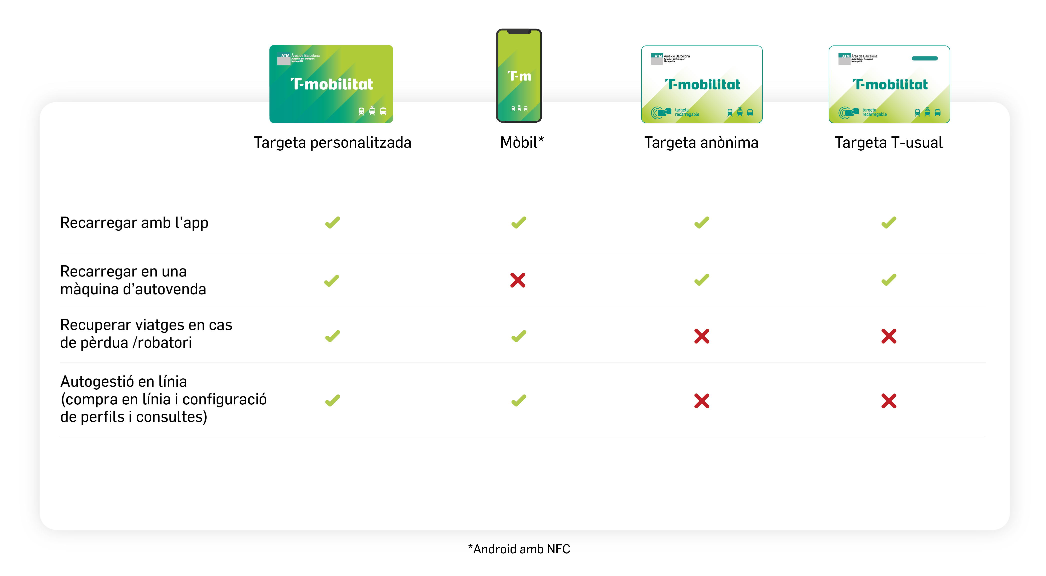
Dossier de premsa
14 de setembre de 2023
Funcionalitats amb targetes T-mobilitat

Slide 6
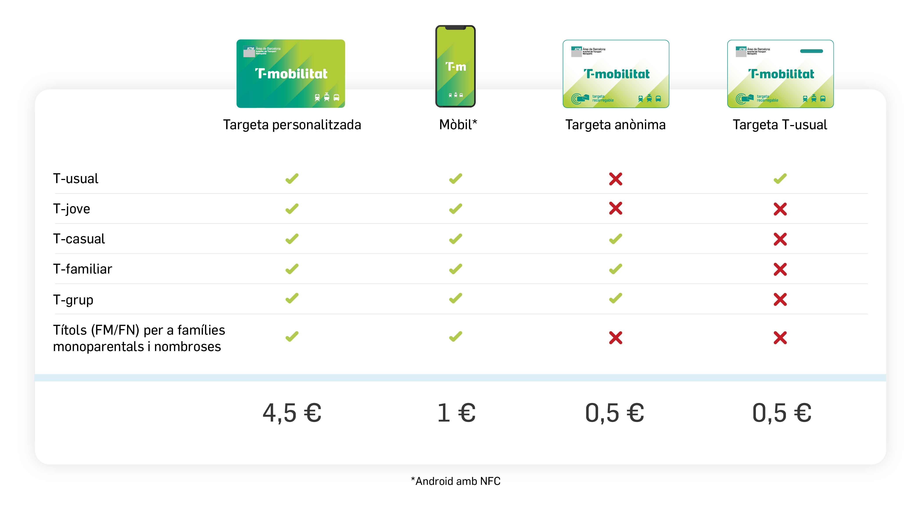
Dossier de premsa
14 de setembre de 2023
Títols disponibles amb targetes T-mobilitat

Slide 7
Dossier de premsa
14 de setembre de 2023
Campanya ‘Aviat, només amb la T-mobilitat’
A partir del 15 de setembre, l’ATM i operadors despleguen una campanya sota el nom ‘Aviat, només amb la T-mobilitat’.
Vídeo principal de la campanya
Visual del cartell principal de la campanya

Slide 8
Dossier de premsa
14 de setembre de 2023
Incidència en el canvi d’hàbits
La campanya té entre els seus objectius principals el d’incidir en el canvi d’hàbits de les persones usuàries i essencialment sota dos conceptes:
Targeta recarregable
Targeta sense contacte

Slide 9
Dossier de premsa
14 de setembre de 2023
Avantatges de present i futur amb T-mobilitat
L’objectiu actual del projecte és aconseguir que el màxim nombre de persones usuàries es donin d’alta digitalment a la T-mobilitat per finalment viatjar amb T-mobilitat personalitzada o amb el mòbil.
D’aquesta manera, l’usuari disposarà d’una major capacitat de gestió personal i digital dels seus viatges en transport públic, que en un futur podran ser integrats també amb altres serveis de mobilitat.
Es tracta de generar un canvi real en la manera de viatjar, motiu pel qual les persones que es decantin per viatjar amb la T-mobilitat de cartró no disposaran dels mateixos avantatges que ofereix l’alta digital.

Slide 10
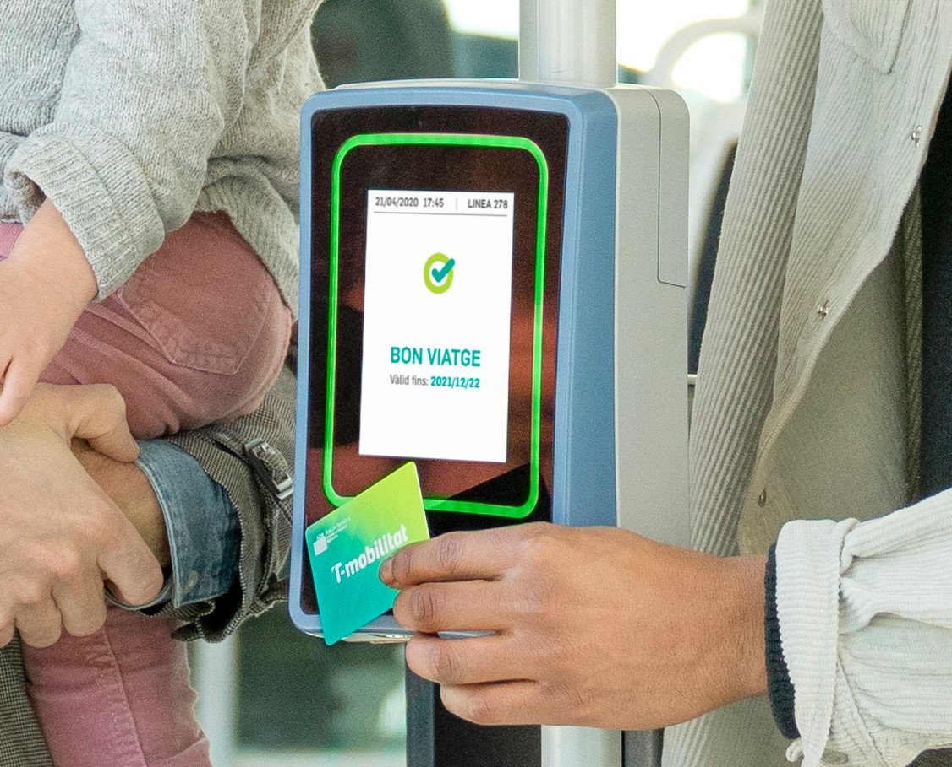
Dossier de premsa
14 de setembre de 2023
Dades implantació T-mobilitat
La T-mobilitat supera el milió de viatges al dia.
La implantació de la T-mobilitat es calcula que està prop del 40% sobre el total de validacions de l’ATM de Barcelona.
La T-mobilitat ha arribat al milió de suports emesos (aproximadament 70% físics i 30% mòbil).

